Slide 1

TRIPPER MAKER
트리퍼 메이커
팀장: 이 상원 / 팀원: 최 재호, 권 미애

Slide 2



CONTENTS
01
프로젝트 목적 및 소개
02
개발 환경
03
담당 파트 소개
04
프로그램 설계
05
사용자 화면 메뉴
06
관리자 화면 메뉴
07
트리퍼 메이커 사이트 시연

Slide 3
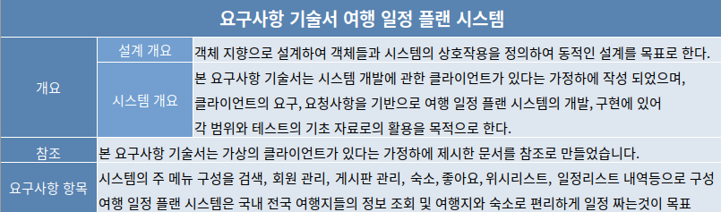
01
프로젝트 목적 및 소개 (1)
전국 곳곳의 여행지를 지역별, 테마별로 검색하여 조회하여
나만의 여행지 리스트를 만들어 마이페이지에서 관리할 수 있고,
여러 사용자들과 함께 여행 후기를 공유할 수 있는 여행 커뮤니티 사이트 입니다.

Slide 4
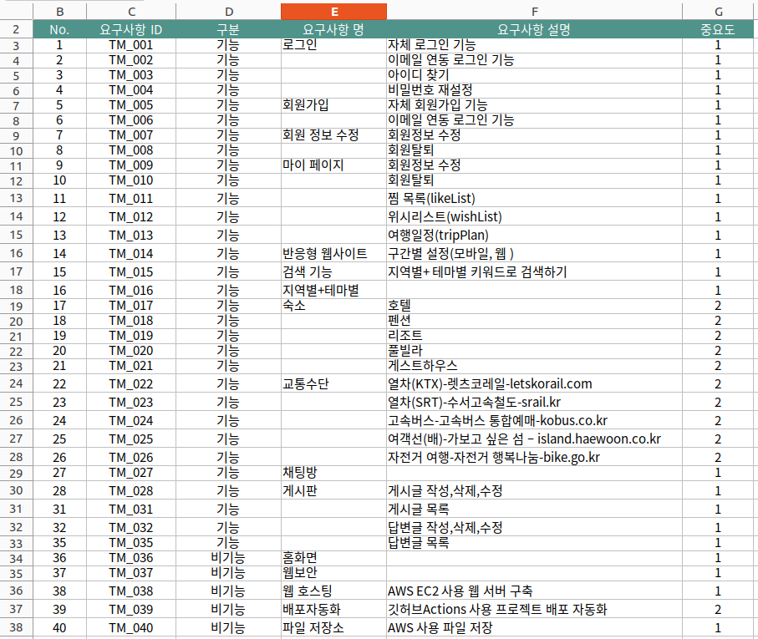
01
프로젝트 목적 및 소개 (2)

Slide 5




















02
개발 환경 (1)

Slide 6



03
팀원 및 담당 파트
이 상 원
팀 장
최 재 호
팀 원
권 미 애
팀 원
테마, 지역별 검색
숙소 검색
교통 수단 검색
카카오맵 사용하여 상세페이지 구현
회원 가입, 로그인
마이페이지
일정관리
관리자 페이지
게시판
메인 페이지
전체적인 style

Slide 7
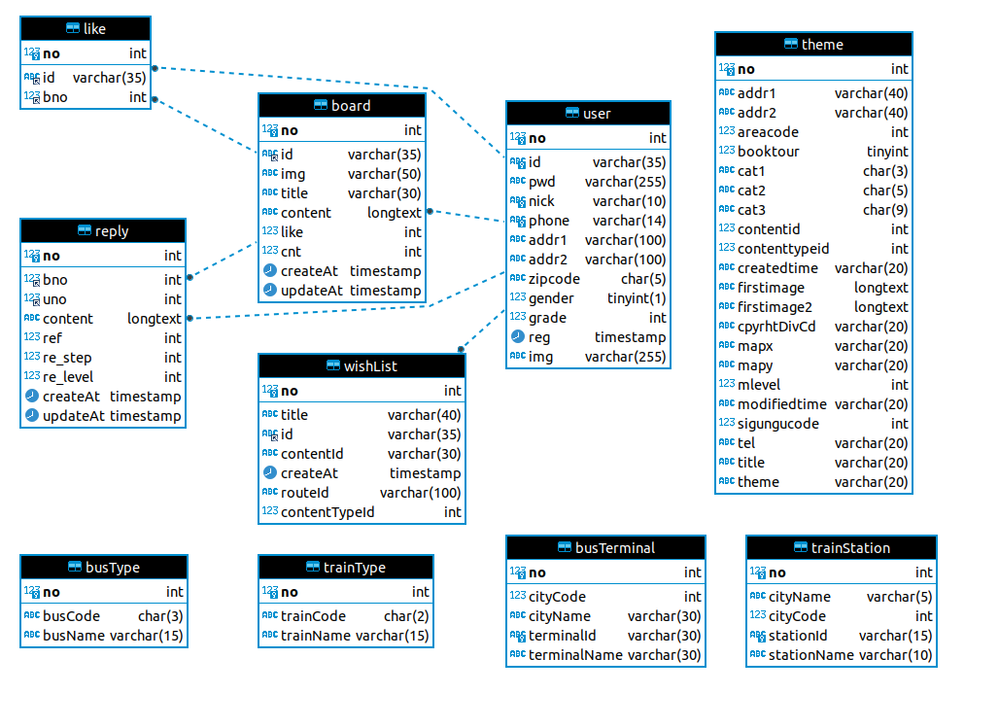
04
프로그램 설계 (1)
사용 데이터 베이스
사용 툴

Slide 8

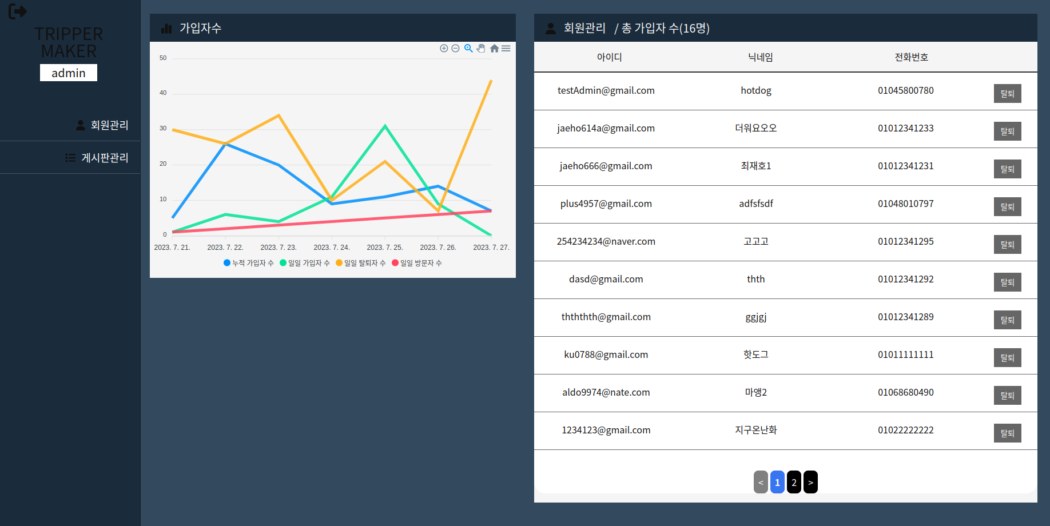

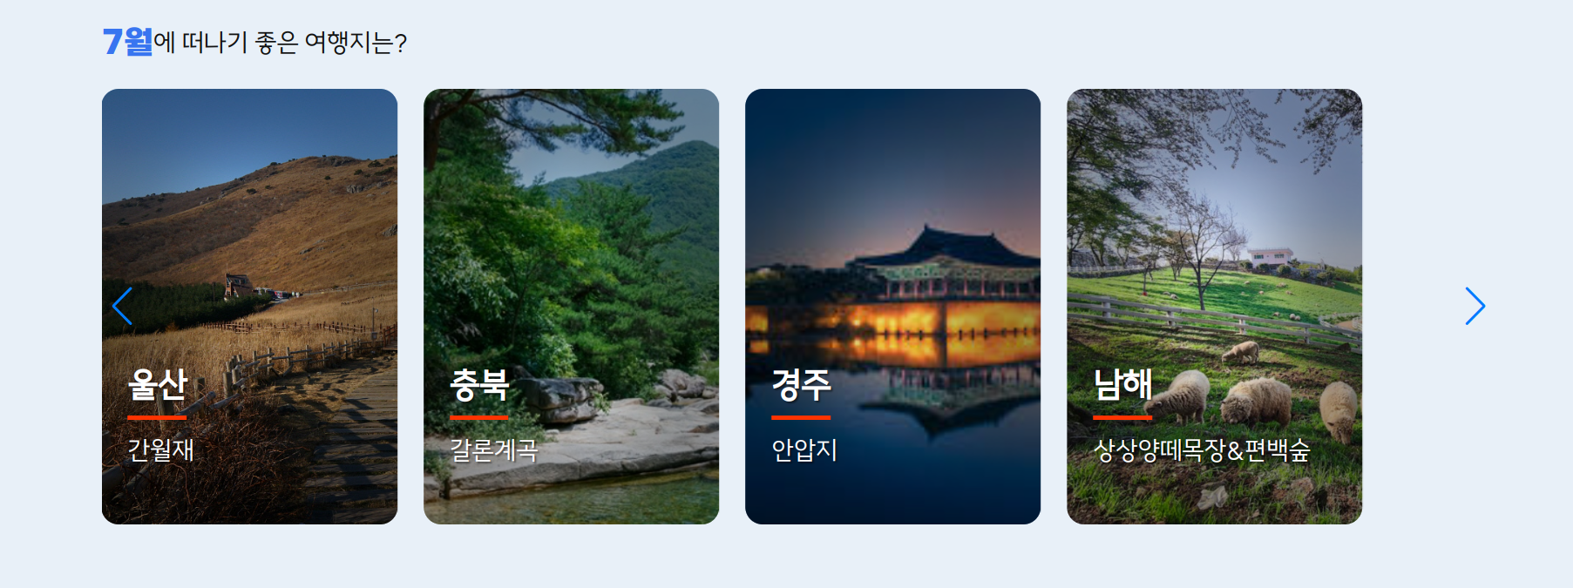
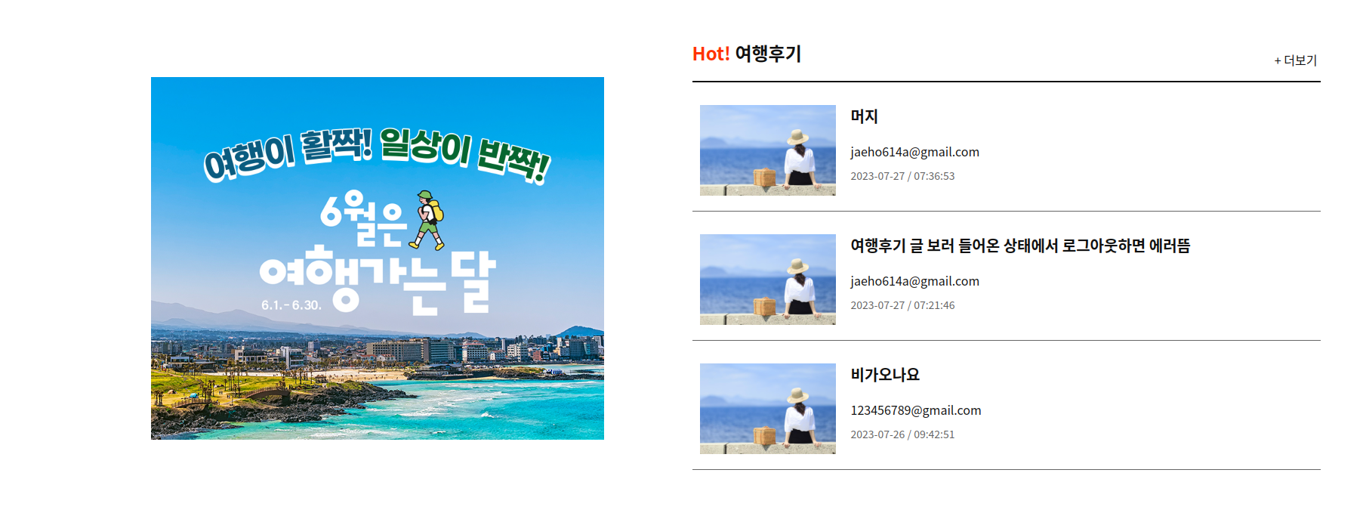
메인 화면 & 관리자 화면
메인 화면 ( 사용자 화면 )

Slide 9
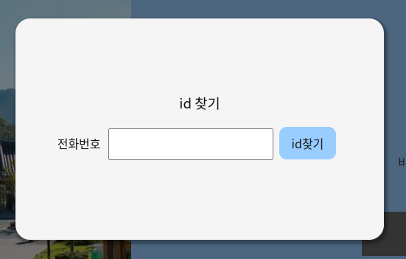
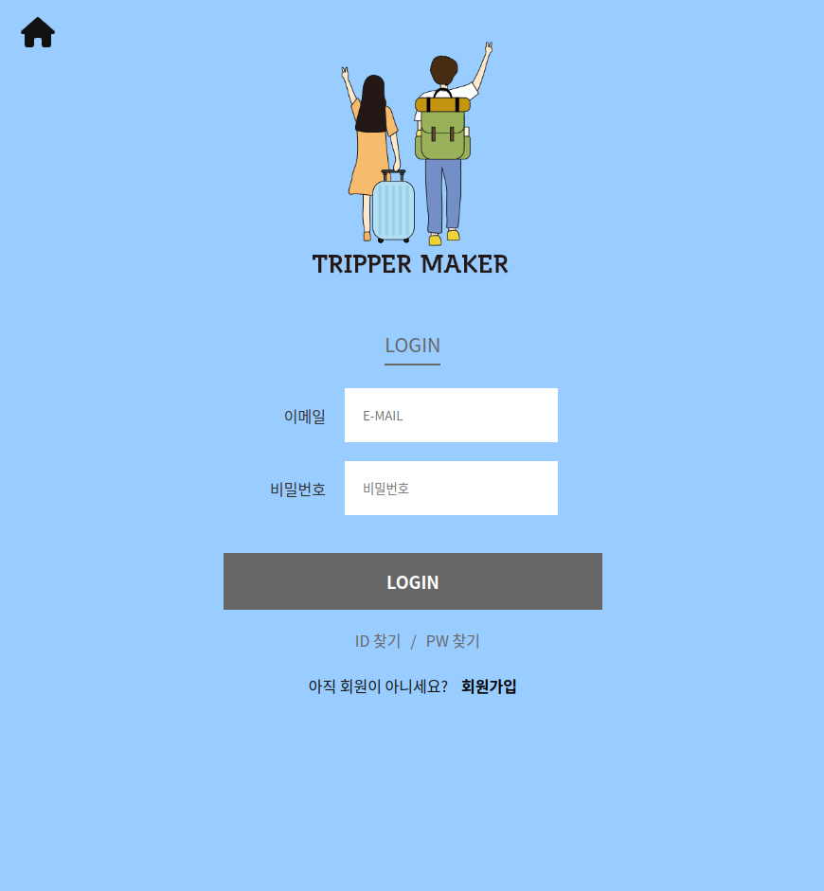
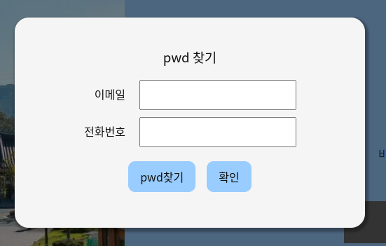
로그인 화면
ID찾기
비밀번호 찾기(이메일 인증)
Node mailer 사용

Slide 10
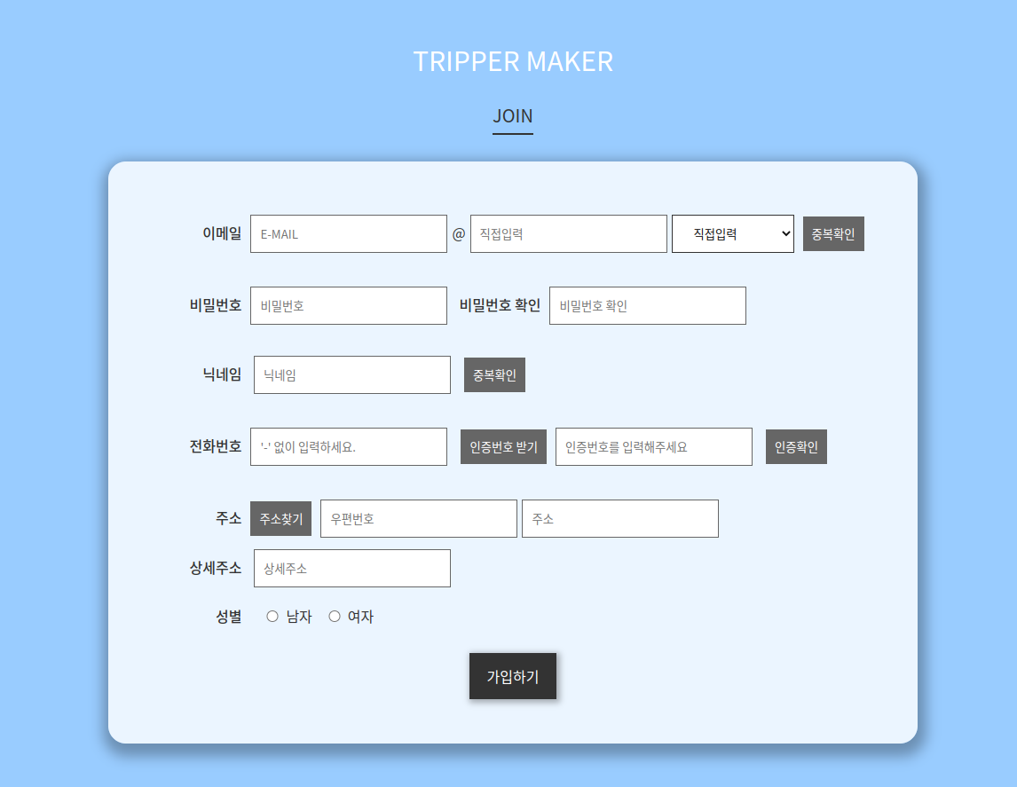
회원 가입 화면
회원 가입 주요 기능
이메일 중복 확인
비밀번호 확인
닉네임 중복 확인
전화번호 인증 ( twilio 사용 )
주소 찾기 API
( daumpostcode )

Slide 11
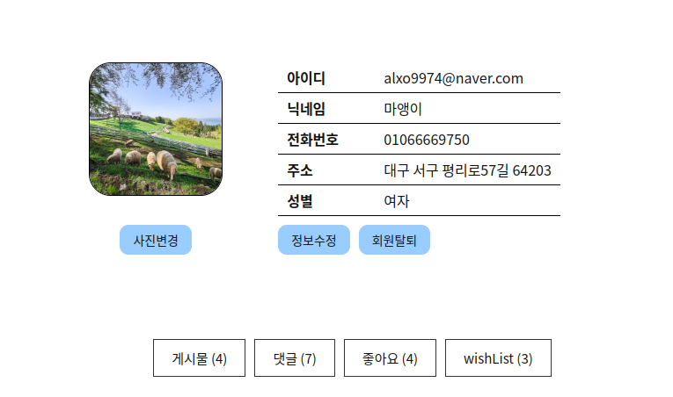
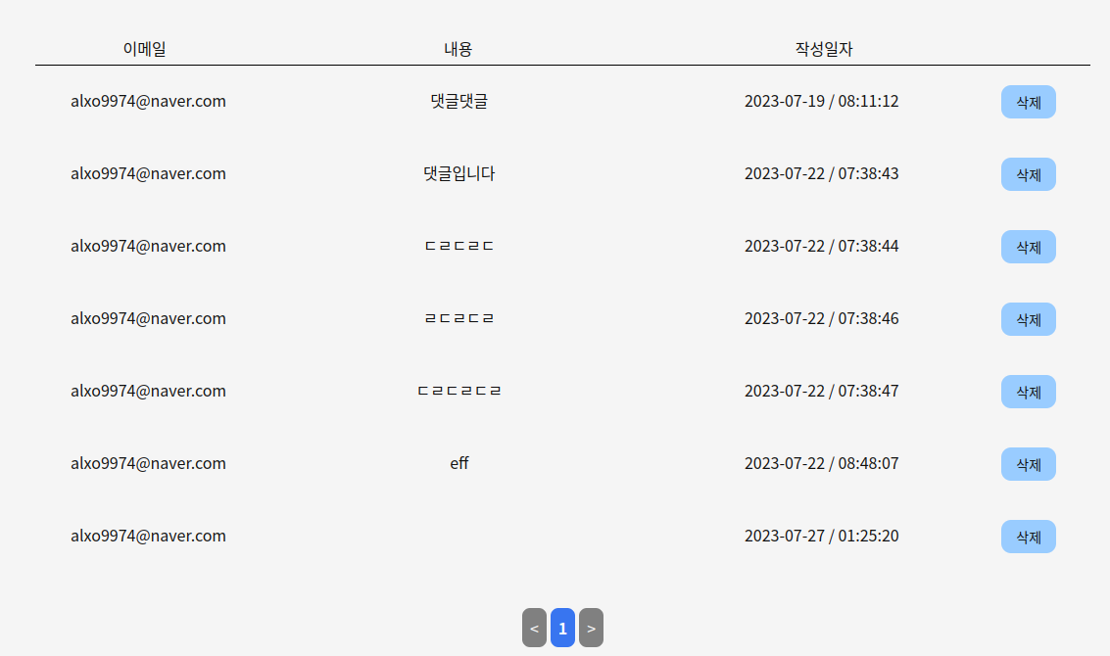
마이 페이지 화면
마이 페이지 주요 기능
프로필 사진 등록/변경
회원 정보 수정
회원 탈퇴
마이 페이지 주요 기능
나의 게시물 / 댓글 / 좋아요 조회 & 삭제
일정 관리 기능

Slide 12
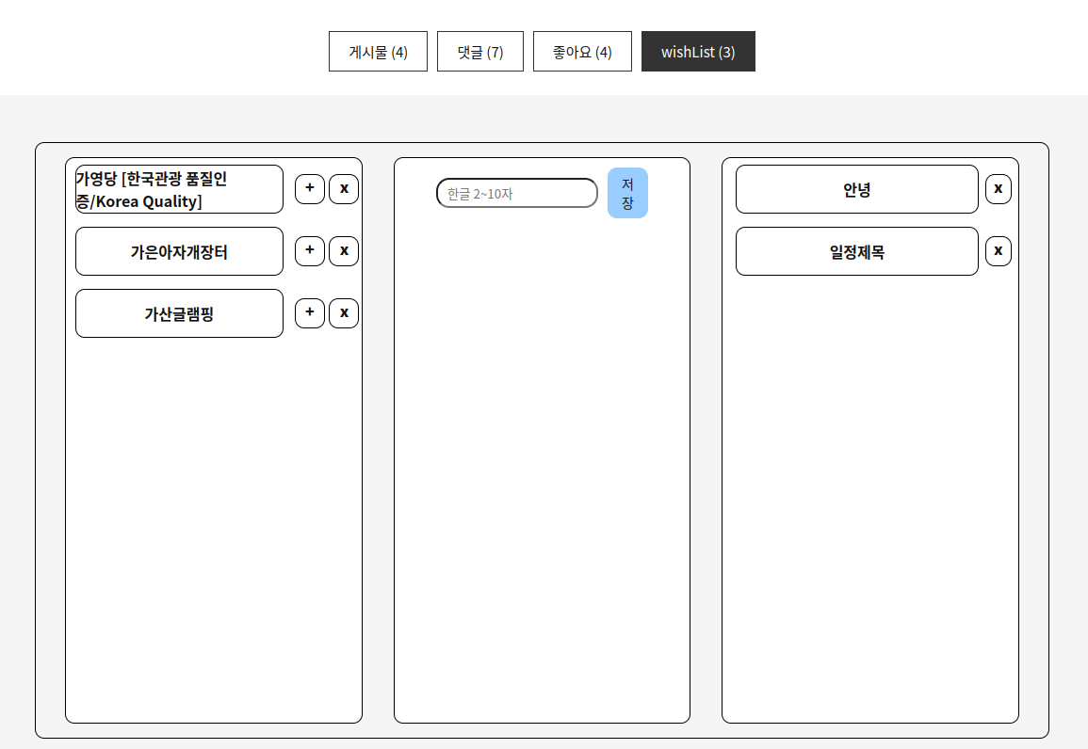
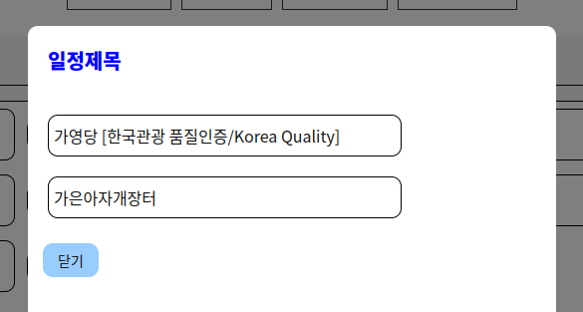
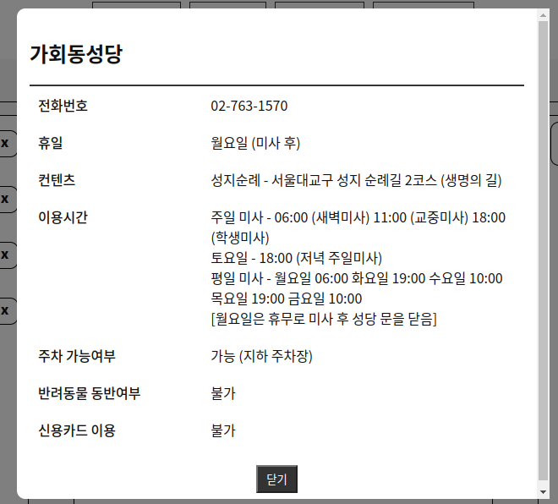
마이페이지 – 일정 관리
일정 관리
WishList에 등록한 목록으로
일정 관리가 가능한 기능 구현 ( react-dnd )
상세페이지 조회
WishList 등록한 목록 클릭시
상세페이지 조회
일정 관리 목록
일정 제목 별로 조회

Slide 13
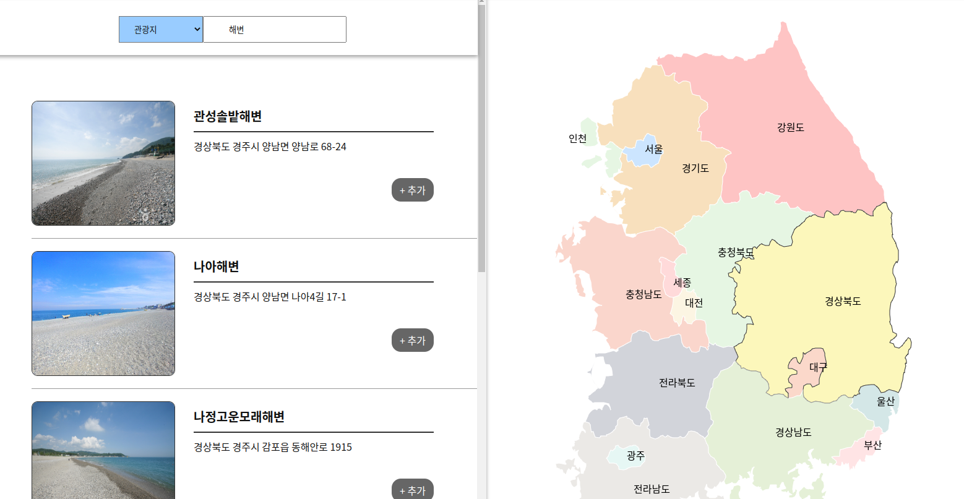
통합 검색 화면
통합 검색 주요 기능
지도를 이용한 지역 검색 기능 ( d3 js )
컨텐츠 타입을 이용한 검색 기능 (관광지, 음식점, 축제 등)
WishList 등록 기능
장소 클릭시 kakaomap을 이용한 상세페이지 조회 기능

Slide 14
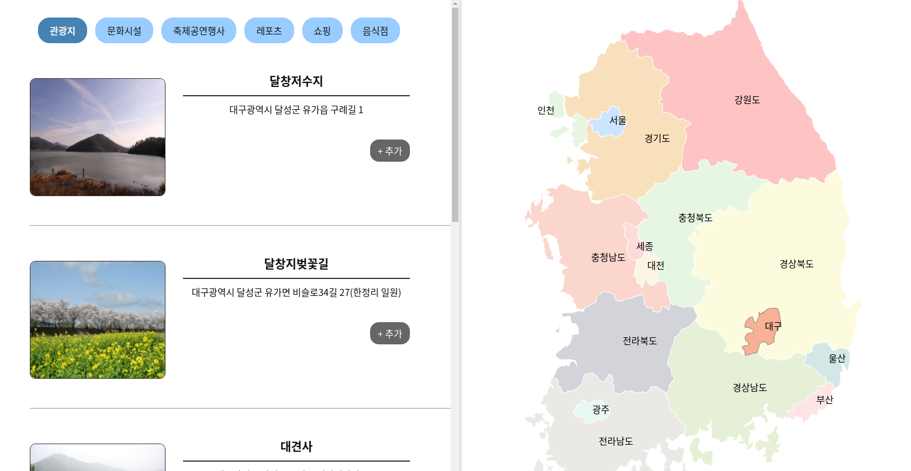
지역별 검색 화면
지역별 검색 주요 기능
지도를 이용한 지역 검색 기능
테마별 검색
WishList 등록 기능
장소 클릭시 kakaomap을 이용한 상세페이지 조회 기능

Slide 15
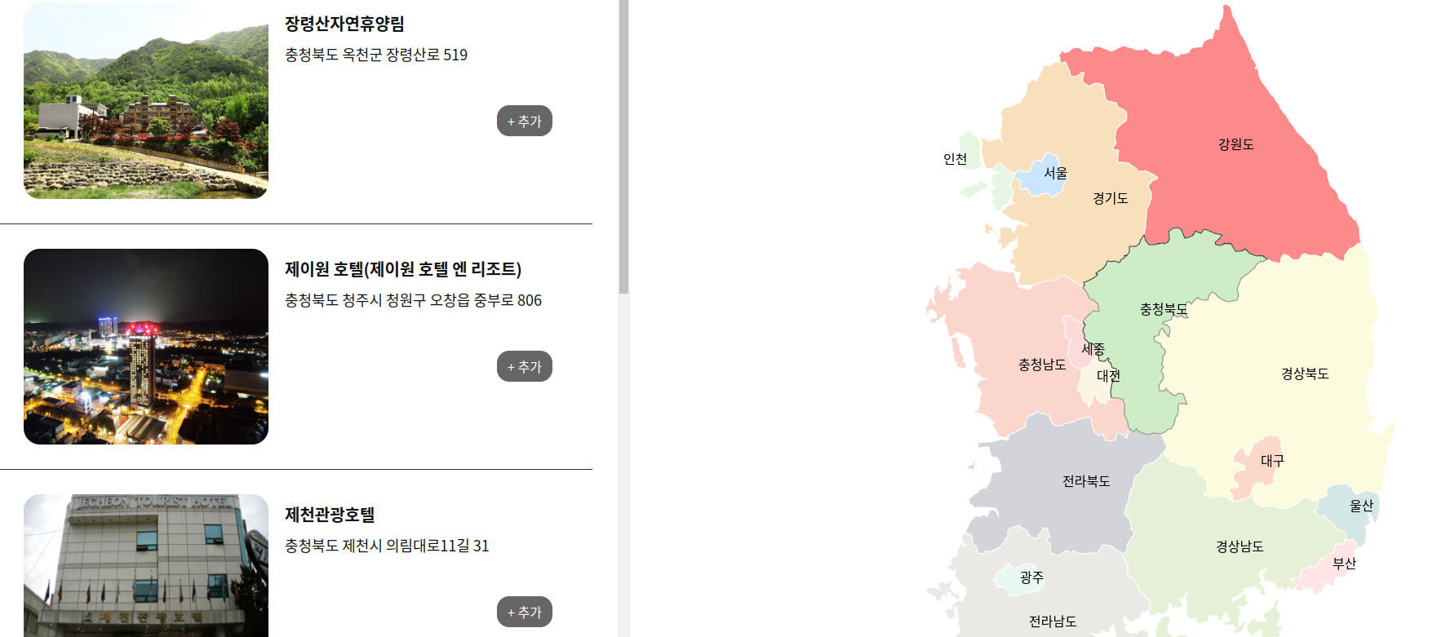
숙소 검색 화면
숙소 검색 주요 기능
지도를 이용한 지역 검색 기능
WishList 등록 기능
장소 클릭시 kakaomap을 이용한 상세페이지 조회 기능

Slide 16
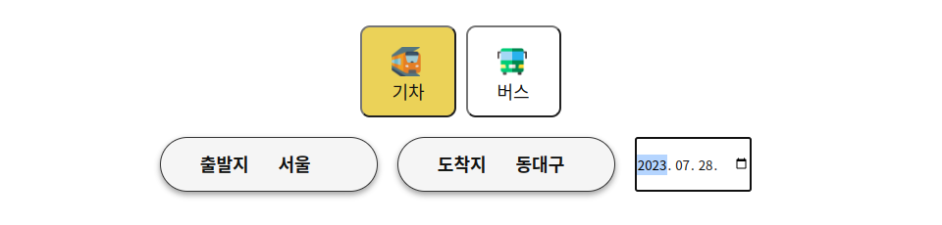
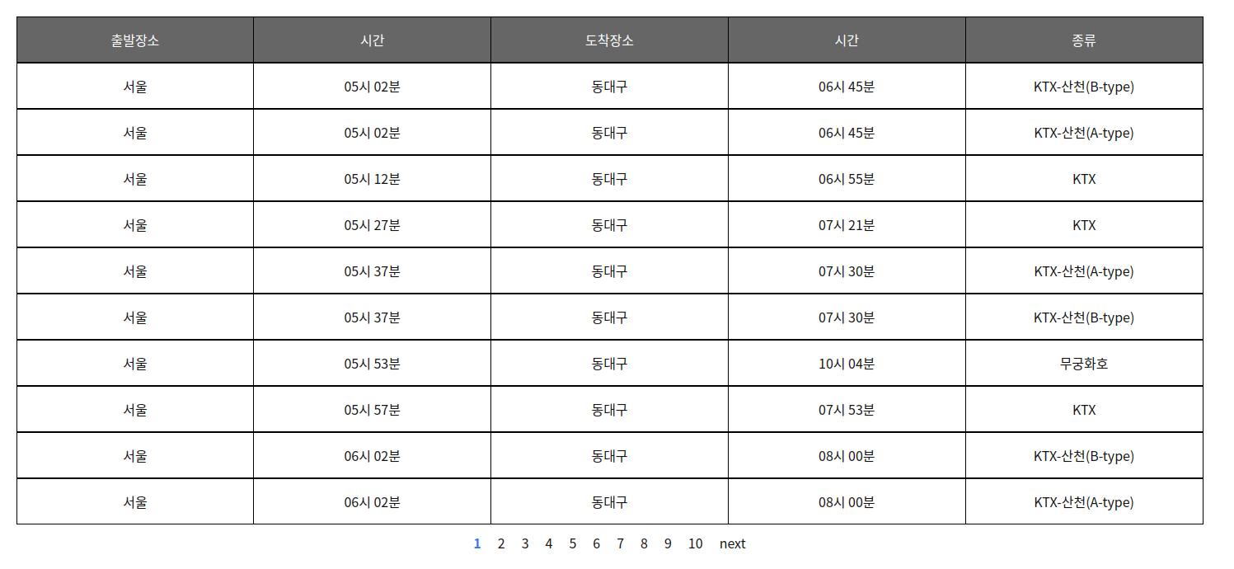
교통수단 검색 화면
교통수단 검색 주요 기능
교통수단 별 검색 ( 버스, 기차 )
출발지와 도착지, 날짜 설정 후 검색
교통수단 API사용

Slide 17
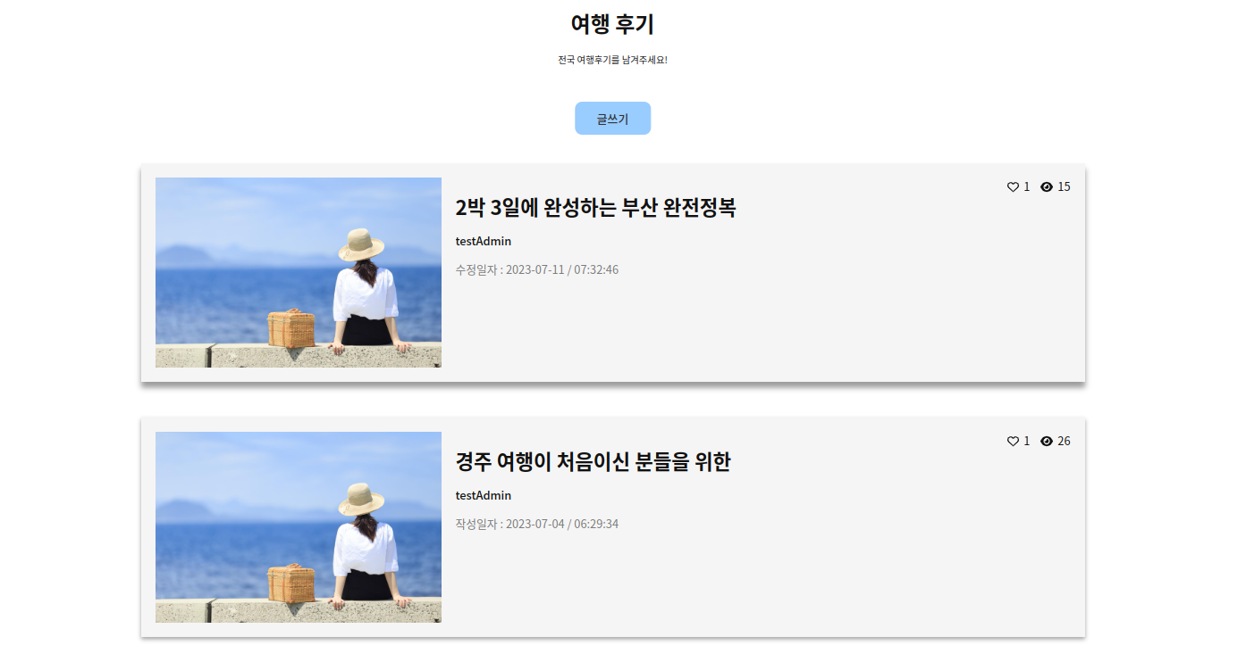
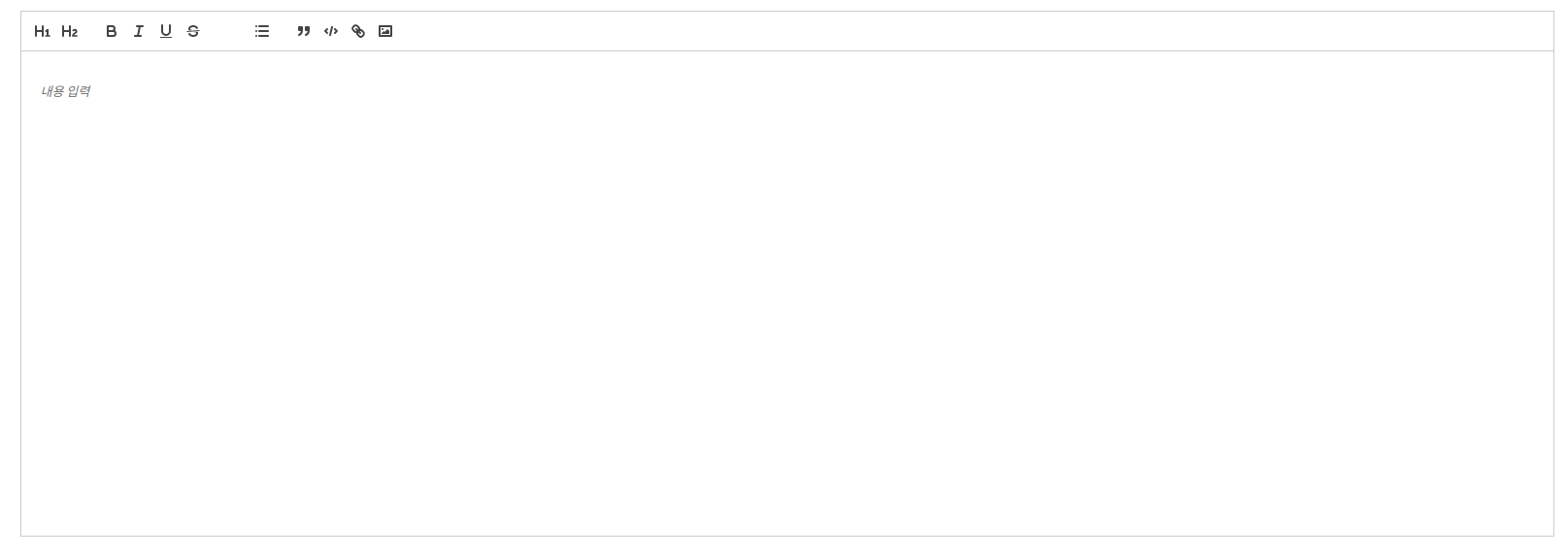

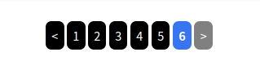
게시판 리스트 & 글쓰기 화면
게시판 글쓰기 주요 기능
Quill 에디터 사용
이미지 업로드
게시판 리스트 주요 기능
조회수 , 좋아요 갯수 조회
페이지네이션

Slide 18
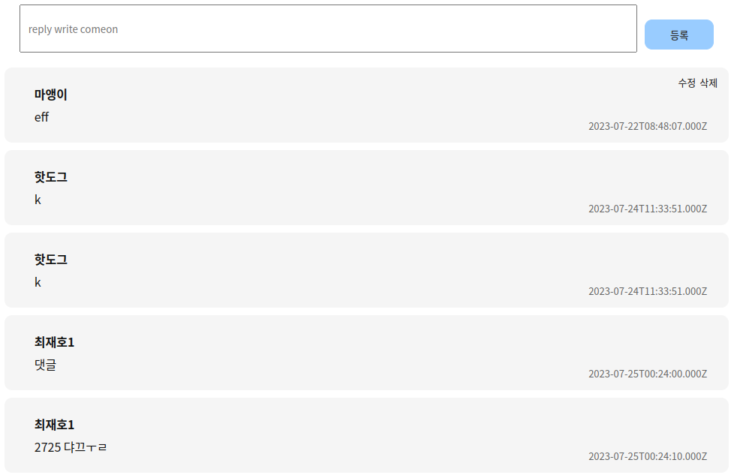
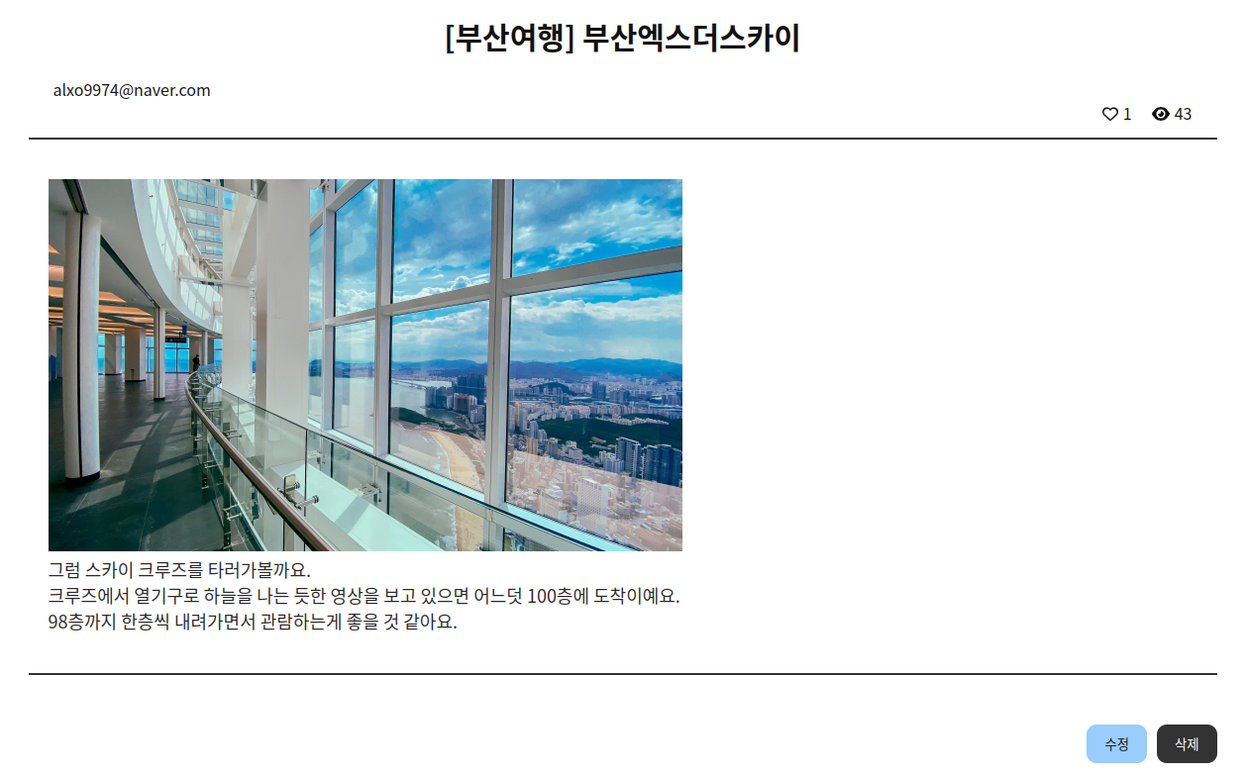
게시판 상세페이지 & 댓글
게시판 댓글 주요 기능
게시판 상세페이지 주요 기능
조회수 , 좋아요 갯수 조회
게시글 수정 / 삭제
댓글 쓰기 / 수정 /삭제

Slide 19
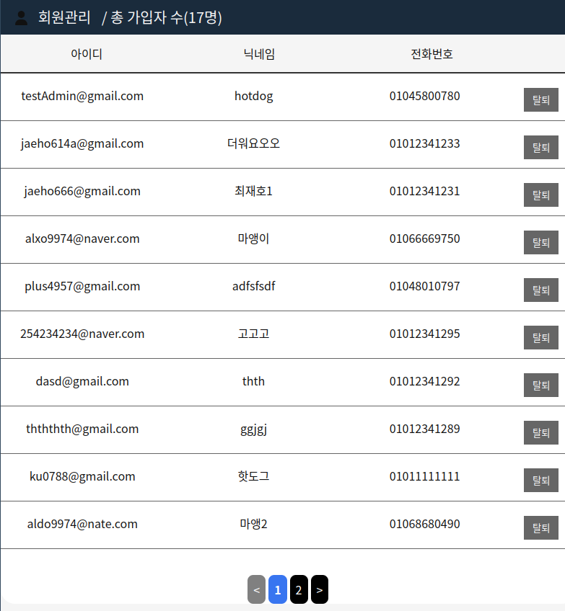
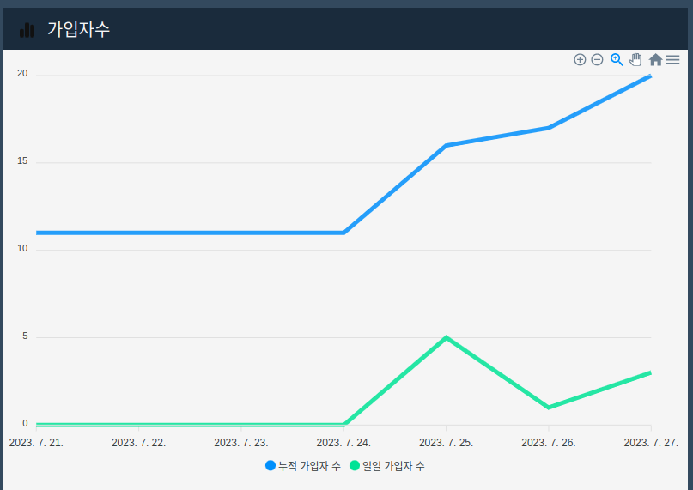
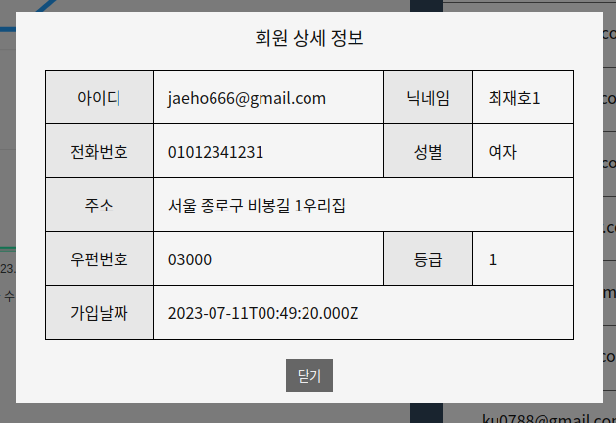
관리자 페이지 ( 회원 관리 )
회원 관리 페이지 주요 기능
회원 가입 통계 (그래프 : apexcharts 사용)
회원 탈퇴
회원 상세페이지

Slide 20
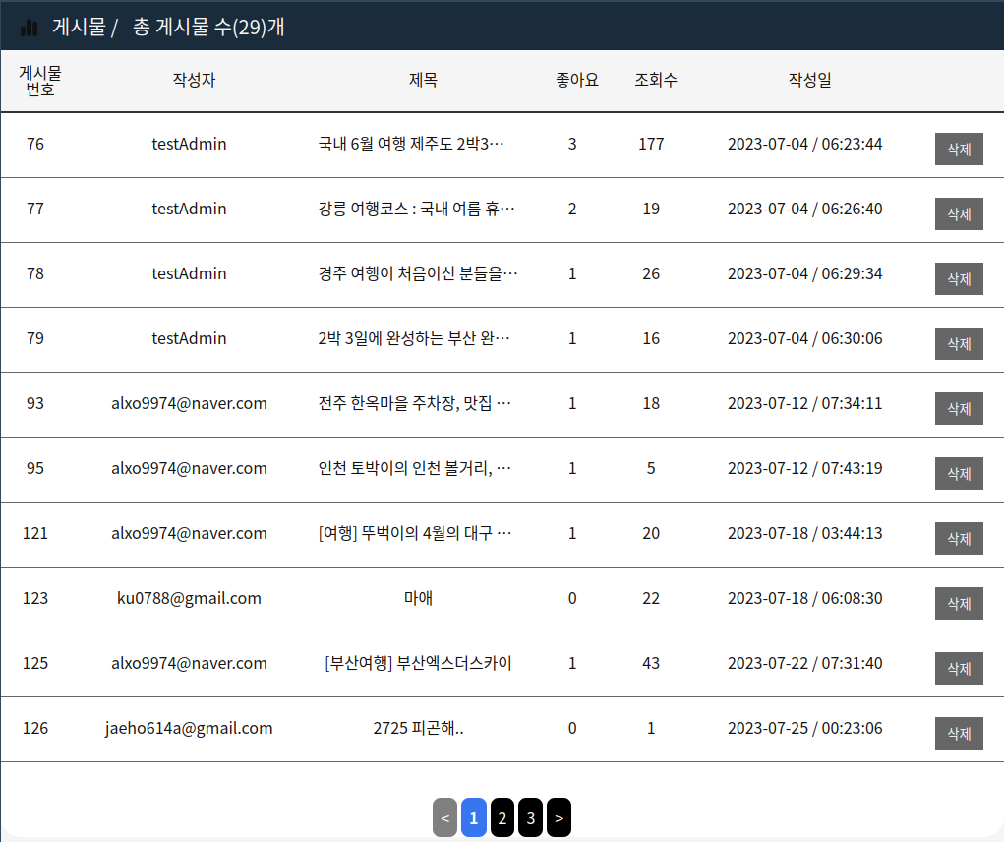
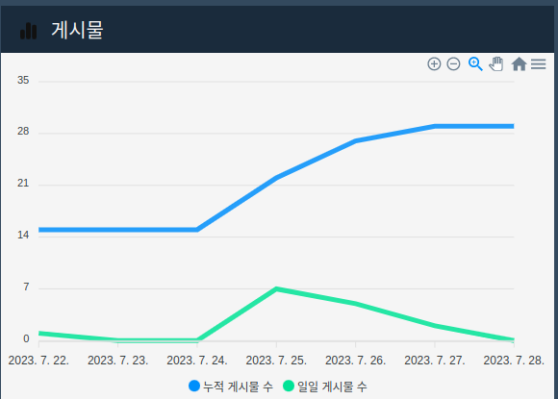
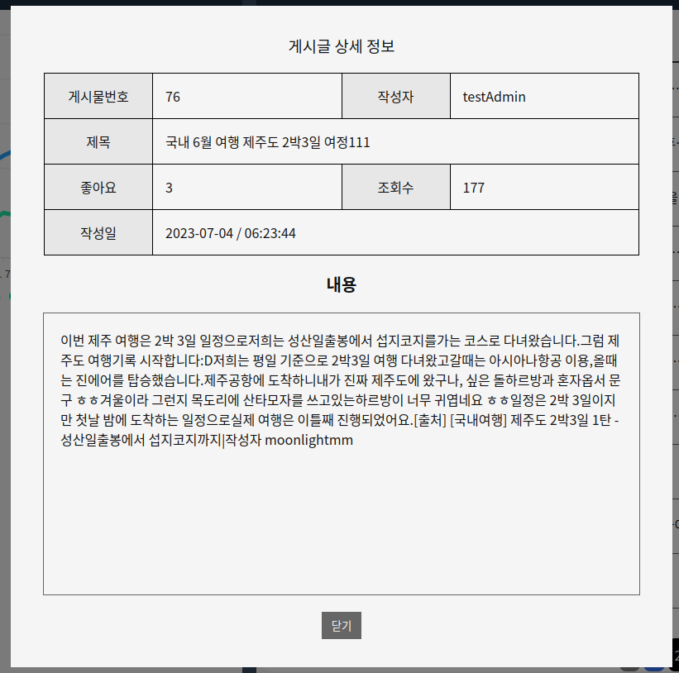
관리자 페이지 ( 게시판 관리 )
게시판 관리 페이지 주요 기능
게시글 통계 (그래프 : apexcharts 사용)
게시글 삭제
게시글 상세페이지

Slide 21
앞으로 구현 할 기능 ...
문의 사항 (TensorFlow.js)
실시간 채팅 (XMPP)
게시판 썸네일 이미지 등록
ReFactoring

Slide 22

Thank You

Slide 23


04
웹 사이트 시연

